Slide 1
Programación en Ginga-NCL
Definición de la presentación
Inserción de los elementos
Organización del documento
Sincronización de los elementos
Definición de alternativas

Slide 2
Programación en Ginga-NCL Sincronización de los elementos
Conectores
Enlaces
definir cómo los elementos se relacionan en la presentación
recepción de la interacción de los usuarios

Slide 3
Conectores
Establecen relaciones genéricas utilizadas por los elementos de un documento NCL
no específica los participantes de una relación
Ejemplo, la relación enseña a, define a alguien que enseña y alguien que aprende pero no indica quien enseña y quien aprende.

Slide 4
Conectores
En NCM y en NCL, el sincronismo
no está hecho por timestamps
si por mecanismos de causalidad y restricción
Establece las funciones (roles) que los nodos de origen y de destino ejercen en los enlaces.
elemento <connectorBase>

Slide 5
Conectores
Una base de conectores contiene los elementos hijos:
<causalConnector>: define un conector propiamente.
<importBase>: permite importar una base de conectores de algún otro archivo.

Slide 6

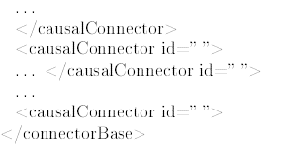
Conectores
Ejemplo

Slide 7
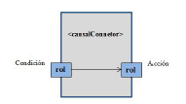
Conectores
En NCL 3.0, existe solo un tipo de conector:
conector causal (causalConnector) define:
condiciones (condition) bajo las cuales el enlace <link> puede ser activado
acciones (action) que serán realizadas

Slide 8
Conectores
elementos hijo de un <causalConnector > son:
<connectorParam>: parámetros cuyos valores deberían ser establecidos por los enlaces que utilizan un conector.
<simpleCondition> y <compoundCondition>: condiciones simples o compuestas de activación de un enlace que utiliza un conector
<simpleAction> y <compundAction>: acciones simples o compuestas que se realizaran cuando un enlace que utiliza un conector sea activado.

Slide 9
Conectores: Condiciones simples
elemento <simpleCondition> establece
condición a cumplirse → conector sea activado
atributo role el nombre del papel de la condición.
NCL tiene un conjunto de nombres reservados para condiciones

Slide 10
Conectores: Condiciones simples
onBegin: Se activa cuando la presentación de los elementos vinculados a esta función son iniciados.
onEnd: … son terminados.
onAbort: …son abortados.
onPause: … se detienen.
onResume: …retornan después de una pausa

Slide 11
Conectores: Acciones simples
elemento <simpleAction> establece
acción ejecutarse → conector sea activado
atributo role el nombre de la función de acción

Slide 12
Conectores: Acciones simples
Atributos
max: el número máximo de elementos para poder utilizar este documento.
valor = "unbounded“ número máximo ilimitado.
Si valor se necesita otro atributo qualifier
qualifier: establece si la acción será ejecutada en paralelo o secuencialmente
valores = "par" y "seq"

Slide 13
Conectores: Acciones simples
Nombres reservados para funciones de acciones
start: inicia la presentación del elemento vinculado a esta función.
stop: finaliza ….
abort: cancela ….
pause: pausa ….
resume: retoma ….
set: establece un valor o una propiedad de un elemento asociado a esta función.
atributo value

Slide 14

Conectores: Condiciones y Acciones simples
Ejemplo
"onBegin", condición esperada al inicio de la presentación de un elemento,
"start", indica que la presentación de un elemento será iniciada.

Slide 15
Programación en Ginga-NCL Sincronización de los elementos
Conectores
Enlaces
definir cómo los elementos se relacionan en la presentación
recepción de la interacción de los usuarios

Slide 16
Enlaces
Un enlace (link) se utiliza para identificar los elementos que participan en una relación.
Ejemplo "enseña a“ debería identificar los elementos "maestro" y "estudiante".
La correspondencia completa sería "el maestro enseña al alumno".

Slide 17
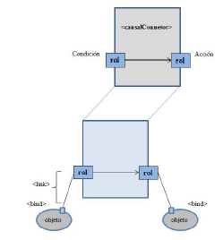
Enlaces

Slide 18
Enlaces : Atributos
id: identificador
xconnector: identificador de conector
Elementos contenidos en un enlace
Bind: indica un componente
nodo multimedia o de contexto involucrado en el enlace
papel (role) en el mismo, conforme la semántica del conector
[el punto de interfaz (interface) del nodo]
<bind role="onBegin" component="video“ interface="areaimg"/>

Slide 19
Enlaces
Para la creación de las conexiones entre los elementos y los documentos, un enlace crea elementos secundarios <bind>

Slide 20
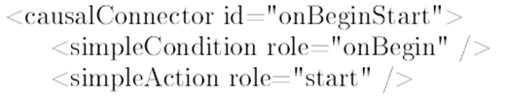
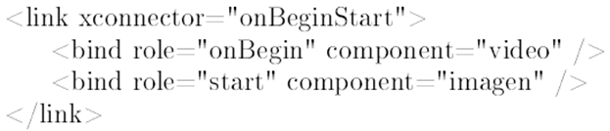
Enlaces y Conectores
Conector
Enlace

Slide 21
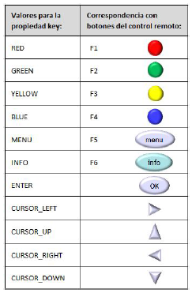
Conectores: Condiciones simples
onSelection: se activa cuando
pulsa una tecla que se especifique → key
"0" al "9", "A" hasta la "Z", "*", "#", etc.
tecla ENTER y el elemento esta con el foco.

Slide 22
Ejemplo
<casualConnector id=“onKeySelectionStart”>
<simpleCondition role=“onSelection” key=“GREEN”>
<simpleAction role=“start”>
</casualConnector>
<link xconnector=“onKeySelectionStart" id=“verde">
<bind role="onSelection" component="imblue“/>
<bind role="start" component="img"/>
</link>

Slide 23
Conectores
elementos hijo de un <causalConnector > son:
<connectorParam>: parámetros cuyos valores deberían ser establecidos por los enlaces que utilizan un conector.
<simpleCondition> y <compoundCondition>: condiciones simples o compuestas de activación de un enlace que utiliza un conector
<simpleAction> y <compundAction>: acciones simples o compuestas que se realizaran cuando un enlace que utiliza un conector sea activado.

Slide 24
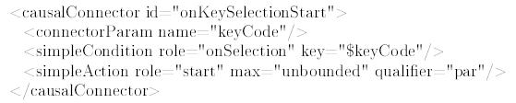
Conectores: parámetros
Se utiliza para que el valor sea validado o establecido en el momento de uso del conector
NOTA: el parámetro solo define su nombre, dejando su valor para el momento de su uso.

Slide 25
Conectores: parámetros

Slide 26
Conectores: parámetros
<link xconnector=“onKeySelectionStart" id="azul">
<linkParam name="keyCode" value="BLUE"/>
<bind role="onSelection" component="imblue“/>
<bind role="start" component="img"/>
</link>
<link xconnector=“onKeySelectionStart" id="azul">
<bind role="onSelection" component="imblue">
<bindParam name="keyCode" value="BLUE"/>
</bind>
<bind role="start" component="img"/>
</link>

Slide 27
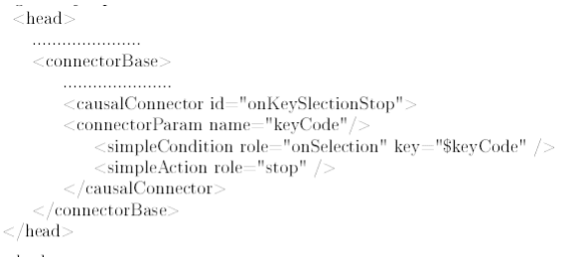
Ejemplo

Slide 28
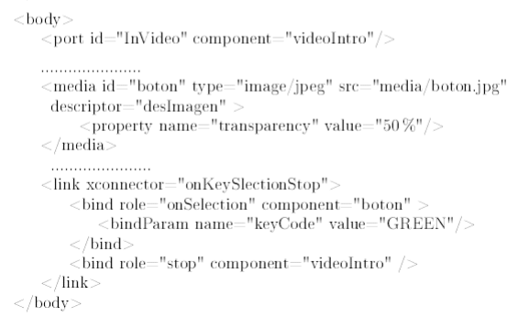
Ejemplo

Slide 29
Varias acciones simpleCondition
<causalConnector id="onEndStopN">
<simpleCondition role="onEnd"/>
<simpleAction role="stop" max="unbounded" qualifier="par"/>
</causalConnector>
<link xconnector=“onEndStopN">
<bind role="onEnd" component="videoNoticias" />
<bind role="stop" component="imgInteratividade" />
<bind role="stop" component="imgMenu" />
<bind role="stop" component="txtGRU"/>
</link>

Slide 30
Conectores: Condiciones compuestas
etiqueta <compoundCondition>
Posee dos o más condiciones simples como hijas.
Se debe declarar un atributo operator
valores "and" y "or“
si todas o por lo menos una condición debe ser satisfecha para que el conector sea activado

Slide 31
Conectores: Acciones compuestas
Definida por elemento <compoundAction>
Posee otras acciones simples como hijas
Se debe definir un atributo operator
valores = "par" o "seq"
indicando si las funciones deberán ser ejecutadas en paralelo o secuencialmente

Slide 32
Varias acciones compoundCondition
<causalConnector id="onEndStartNStopN">
<simpleCondition role="onEnd"/>
<compoundAction operator="seq">
<simpleAction role="start" max="unbounded" qualifier="par"/>
<simpleAction role="stop" max="unbounded" qualifier="par"/>
</compoundAction>
</causalConnector>
<link xconnector=“onEndStartNStopN">
<bind role="onEnd" component="videoNoticias" />
<bind role="start" component="txt1" />
<bind role="stop" component="img1" />
<bind role="stop" component="img2" />
</link>

Slide 33
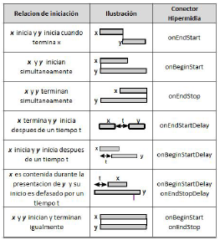
Ejemplos de conectores

Slide 34
Importando bases de archivos externos?

Slide 35
Ejemplo
<connectorBase>
<importBase documentURI="conector_menu.ncl" alias="conector"/>
</connectorBase>
<link xconnector="conector#OnBeginStart“ id="limg">
<bind role="onBegin" component="video" />
<bind role="start" component="img1“ />
</link>

